Slide 1
TIẾNG VIỆT 1
Tập 2
Tuần 34
Chính tả: Dàn đồng ca mùa hạ

Slide 2

KHỞI ĐỘNG

Slide 3


Slide 4

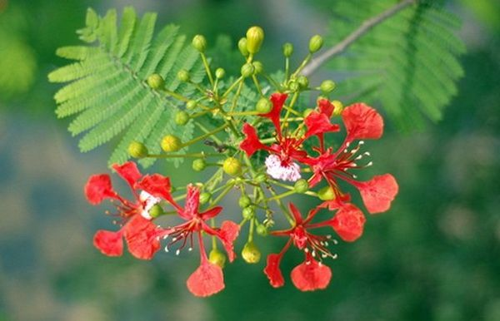
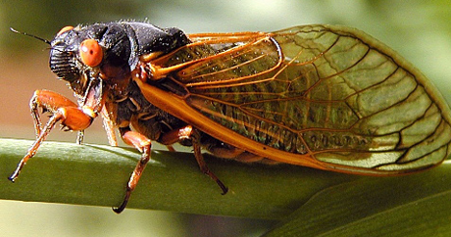
Kể tên những con vật, cây cối đặc trưng vào mùa hè.
ve
Hoa phượng

Slide 5
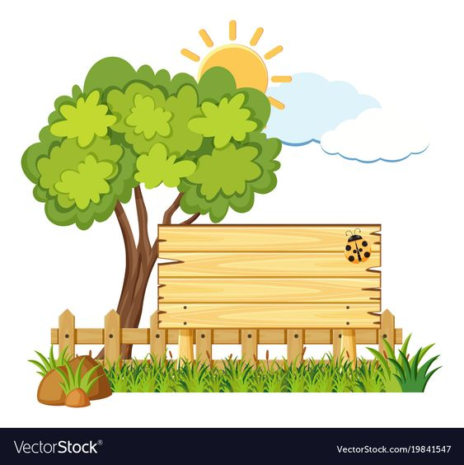
Tập chép:
Dàn đồng ca mùa hạ.

Slide 6

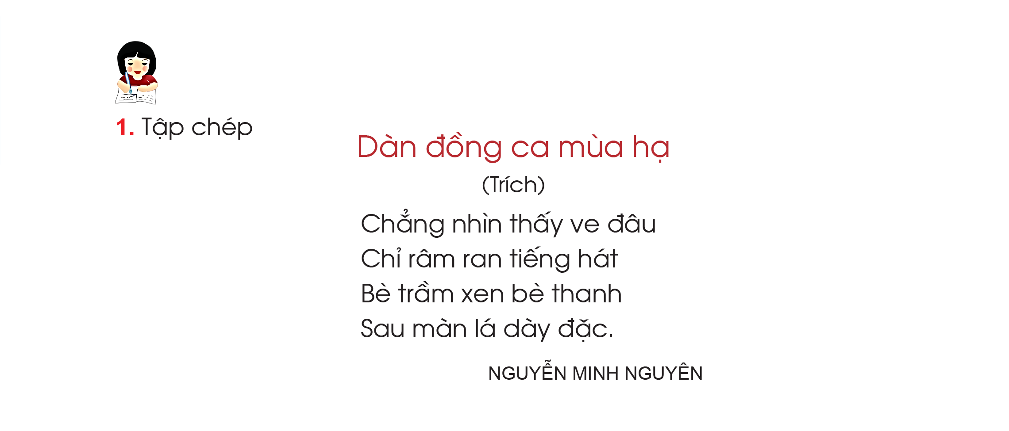

Slide 7

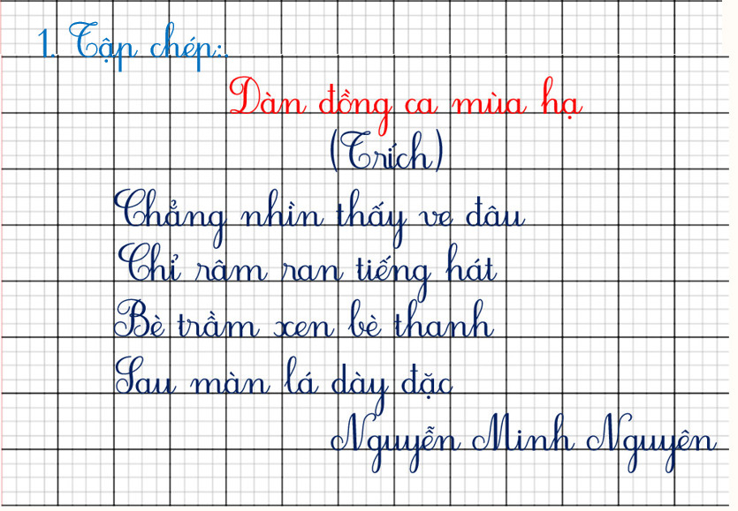

Slide 8
Làm bài tập chính tả.

Slide 9

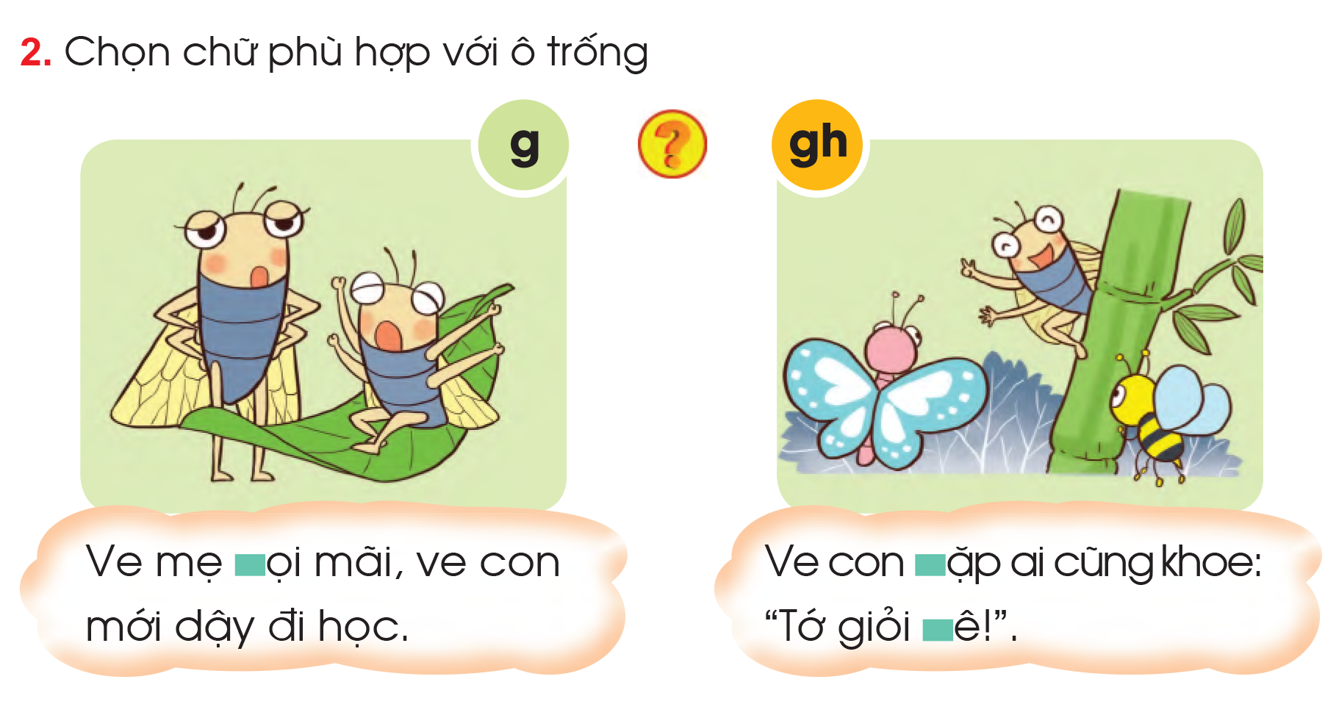
g
g
gh

Slide 10
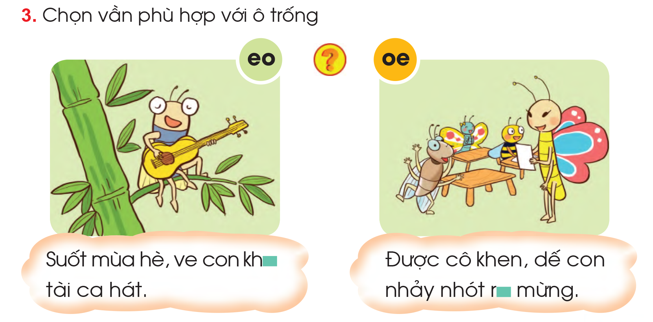
oe
eo

